Slide 3
목 차
8.1
주파수 응답과 전달함수
8.2
공진 주파수
8.3
주파수 범위에 따른 필터 종류
8.4
시각적인 주파수 응답 해석 방법

Slide 4
8.1 주파수 응답과 전달함수
:: Keywords
주파수 응답 | 전달함수 | 전압 이득 전달함수 | 전류 이득 전달함수 | 전달 임피던스 | 전달 어드미턴스

Slide 5
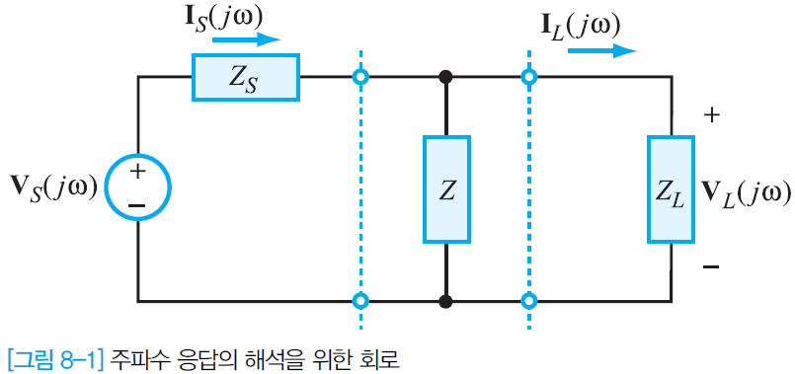
주파수 응답과 전달함수
주파수 응답 : 입력하면 출력으로 보여줘요
주파수 응답 ^{Frequency response}
입력 전압원 V_{S} (jω)에 의해 변화하는 출력 부하 전압 V_{L} (jω) 의 주파수 응답
[그림 8-1]의 회로에서 테브난 등가 회로를 이용하여 주파수 응답을 구하기

Slide 6
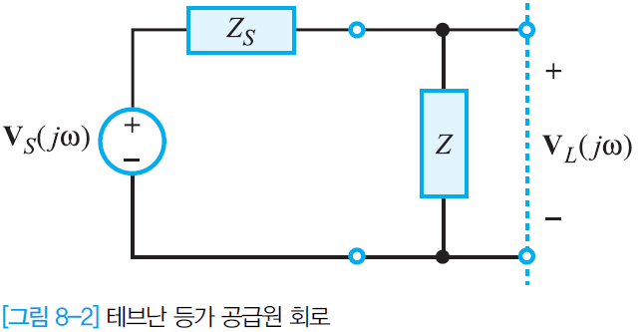

주파수 응답과 전달함수
주파수 응답 : 입력하면 출력으로 보여줘요
주파수 응답 ^{Frequency response}
부하 임피던스를 임시로 제거하여 회로를 재구성
테브난 임피던스
테브난 전압

Slide 7
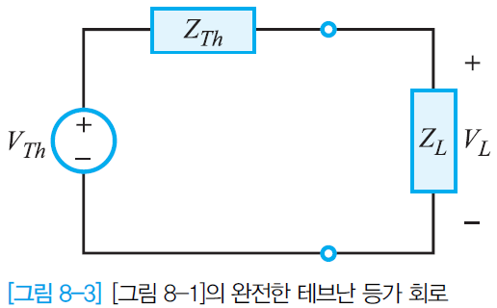
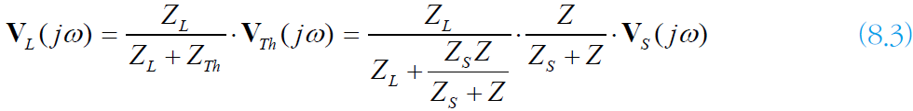
주파수 응답과 전달함수
주파수 응답 : 입력하면 출력으로 보여줘요
주파수 응답 ^{Frequency response}
부하 임피던스를 다시 연결시켜 회로를 재구성
식 (8.1)과 식 (8.2) 및 전압 분할 방법을 이용하여 구한 부하 전압

Slide 8

주파수 응답과 전달함수
주파수 응답 : 입력하면 출력으로 보여줘요
주파수 응답 ^{Frequency response}
식 (8.3)을 정리
여기서 부하 전압 V_{L} (jω)은 출력 전압, 전압원 V_{S} (jω) 은 입력 전압을 표시
각 전압은 위상 천이와 진폭 크기가 조정된 형태
따라서 전압원(입력 전압)의 함수로서 출력 전압의 변화에 대한 회로의 주파수 응답은 다음과 같이 나타냄
전압의 주파수 응답은 분자에 출력 전압, 분모에 입력 전압을 보여줌

Slide 9
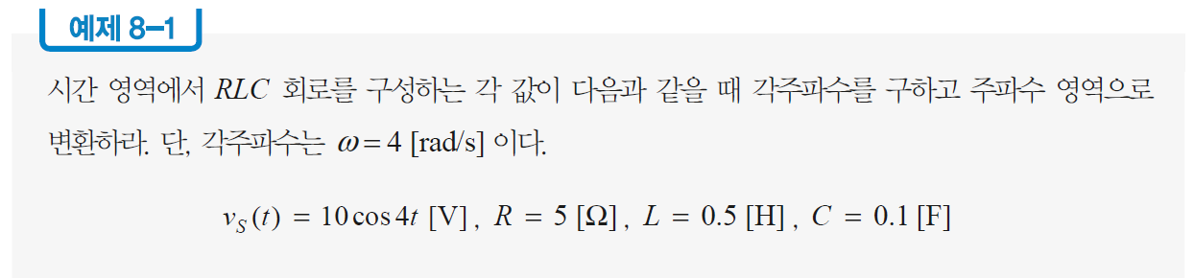
주파수 응답과 전달함수

Slide 10
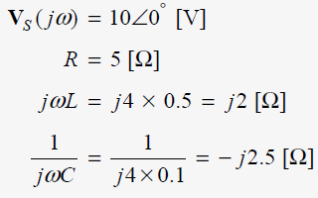
주파수 응답과 전달함수
풀이
주어진 전압원에 의해서 각주파수는 ω = 4 [rad/s]
주파수 영역으로 변환된 값

Slide 11
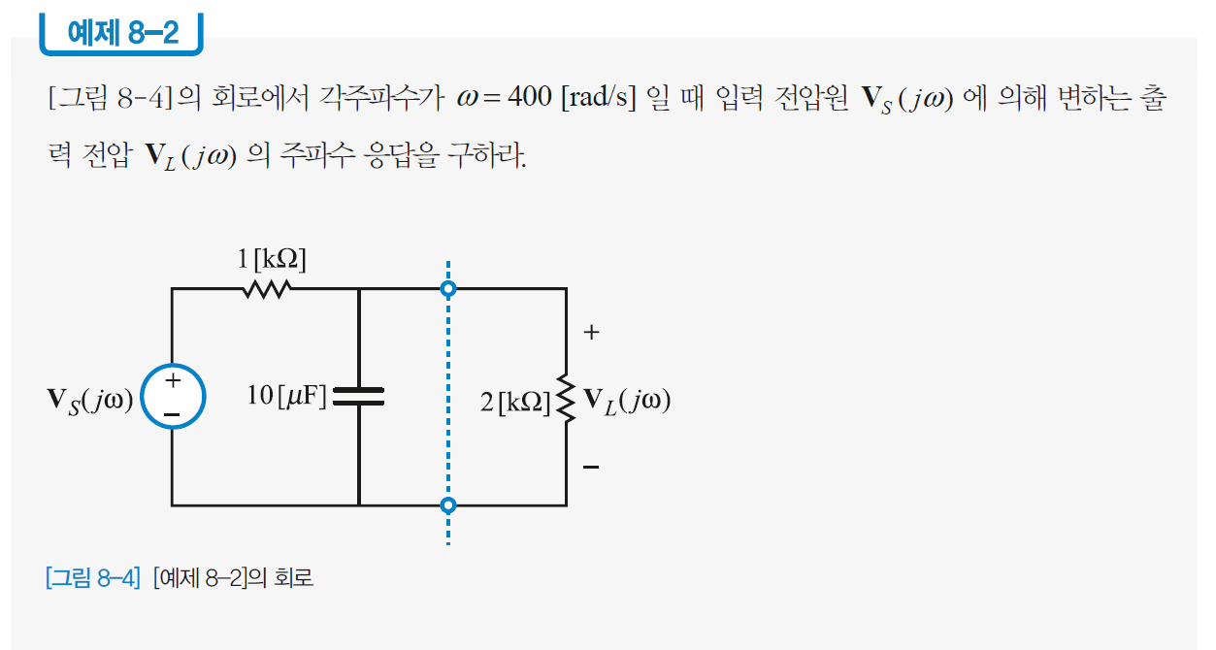
주파수 응답과 전달함수

Slide 12



주파수 응답과 전달함수
풀이
커패시터 10 [μF]에 대한 임피던스
부하 저항 2 [kΩ]을 임시로 제거한 후 구한 테브난 임피던스
전압 분할 법칙을 이용하여 구한 테브난 전압

Slide 13


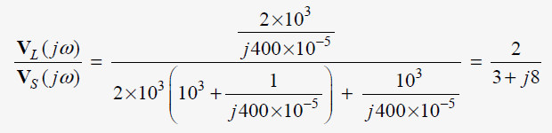
주파수 응답과 전달함수
풀이
부하 전압
정리된 주파수 응답
각각의 임피던스 값을 대입하여 얻은 결과

Slide 14

주파수 응답과 전달함수
풀이
다시 위상벡터로 바꾸기

Slide 15
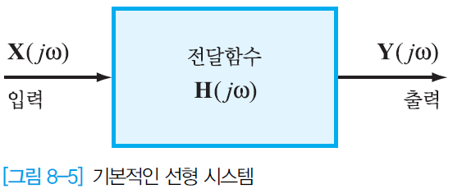

주파수 응답과 전달함수
전달함수 : 주파수 응답을 도와줘요
전달함수 ^{Transfer function}
위상벡터 입력으로 사용하는 전압원 및 전류원에 대한 위상벡터 출력 전압
혹은 출력 전류에 대한 주파수 응답
전달함수는 다음과 같이 정의

Slide 16
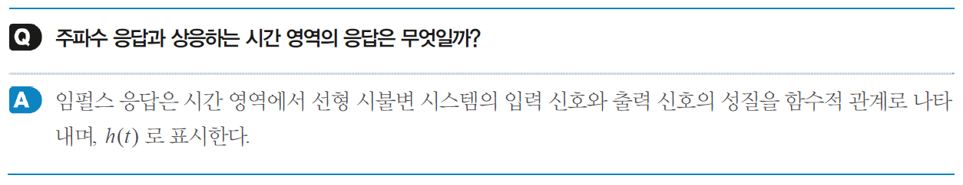
주파수 응답과 전달함수

Slide 17


주파수 응답과 전달함수
전달함수 : 주파수 응답을 도와줘요
전달함수 ^{Transfer function}
전달함수를 다음과 같이 위상벡터로 나타낼 수 있음
H_{V}(jω)는 단위가 없는 복소량
H_{I}(jω) 는 단위가 없는 복소량

Slide 18
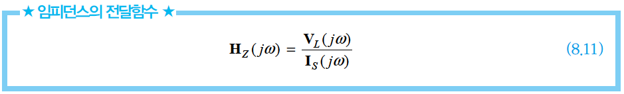
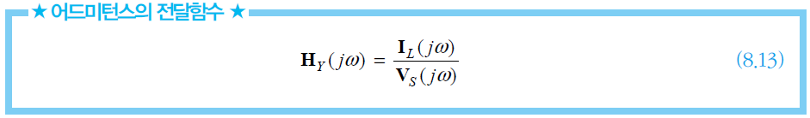
주파수 응답과 전달함수
전달함수 : 주파수 응답을 도와줘요
전달함수 ^{Transfer function}
옴의 법칙과 식 (8.10)을 이용하면 식 (8.11)은 다음과 같이 다시 쓸 수 있음
옴의 법칙과 식 (8.9)를 이용하면 식 (8.13)응 다음과 같이 나타낼 수 있음

Slide 19
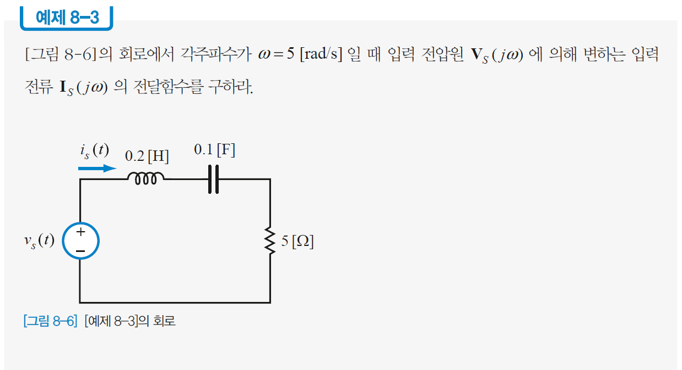
주파수 응답과 전달함수

Slide 20
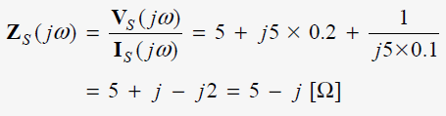
주파수 응답과 전달함수
풀이
구하는 전달함수

Slide 21
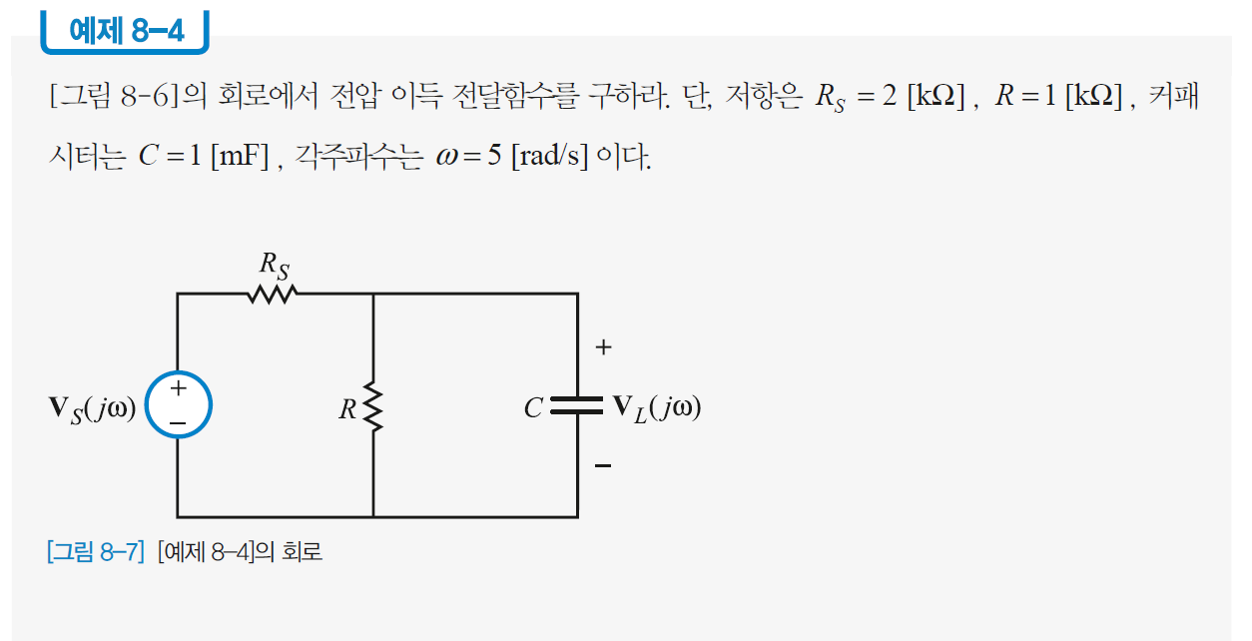
주파수 응답과 전달함수

Slide 22


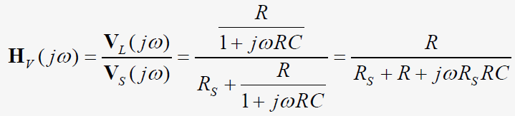
주파수 응답과 전달함수
풀이
병렬 연결된 저항과 커패시터에 대한 부하 임피던스
전압 분할 법칙을 이용
부하 임피던스를 대입하여 구한 전압 이득 전달함수

Slide 23

주파수 응답과 전달함수
풀이
주어진 저항과 커패시터의 값을 대입한 계산

Slide 24
8.2 공진 주파수
:: Keywords
용량성 리액턴스 | 유도성 리액턴스 | 공진 주파수 | 품질 계수 |
대역폭

Slide 25
공진 주파수
공진 주파수의 개념 : 인덕터와 커패시터의 상호 관계
공진 주파수 ^{Resonance frequency}
RLC 회로의 부하 임피던스에서 가장 큰 유효 전력을 얻을 수 있게 하는 주파수
임피던스는 실수 부분에 해당하는 저항성 ^{Resistive} 임피던스
허수 부분에 해당하는 용량성 ^{Capacitive} 및 유도성 ^{Inductive} 임피던스의 결합으로 표시
허수 부분이 0일 경우, 무효 전력의 값도 0이 되므로 가장 큰 유효 전력을 얻을 수 있음
공진 상태가 됨
직렬 공진 회로에서는 최소 임피던스가 공진 주파수로 정해짐
병렬 공진 회로에서는 최대 임피던스가 공진 주파수로 정해짐

Slide 26
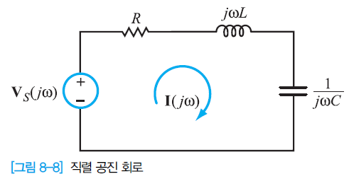
공진 주파수
직렬 공진 회로의 공진 주파수 : 임피던스의 허수가 0이네요
직렬 공진 회로의 공진 주파수
[그림 8-8]과 같은 주파수 영역에 대한 직렬 RLC 회로 살펴보기

Slide 27


공진 주파수
직렬 공진 회로의 공진 주파수 : 임피던스의 허수가 0이네요
직렬 공진 회로의 공진 주파수
옴의 법칙을 이용하여 구한 입력 임피던스
공진 상태는 다음과 같이 식 (8.15)의 허수 부분이 0이 될 때 발생
다음을 직렬 공진 회로의 공진 주파수라 정의

Slide 28
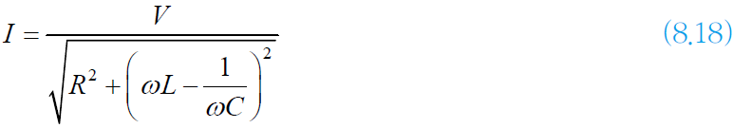

공진 주파수
직렬 공진 회로의 공진 주파수 : 임피던스의 허수가 0이네요
직렬 공진 회로의 공진 주파수
전류 크기의 주파수 응답
공진 주파수 ω_{r}을 갖는 공진에서 식 (8.18)의 전류의 크기는 I = V / R
다음과 같은 최대전력 소모가 발생
공진 주파수로부터 임의의 두 주파수 ω_{l}과 ω_{h}에서 최대 전력의 1/2의 전력을 갖는 경우의 주파수를 반전력 주파수 ^{Half-power frequency}라고 부름
반전력 주파수와 공진 주파수의 크기는 다음과 같은 관계로 나타낼 수 있음

Slide 29



공진 주파수
직렬 공진 회로의 공진 주파수 : 임피던스의 허수가 0이네요
직렬 공진 회로의 공진 주파수
반전력 주파수에서 소모되는 반전력
공진에서 구한 전류를 식 (8.21)에 대입
식 (8.22)의 전류와 식 (8.18)의 전류를 동일하게 놓고 얻은 식
식 (8.23)을 정리한 후 얻은 ω 에 대한 이차방정식

Slide 30
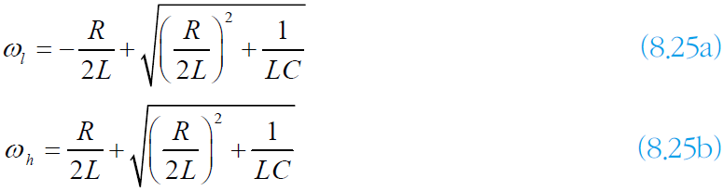

공진 주파수
직렬 공진 회로의 공진 주파수 : 임피던스의 허수가 0이네요
직렬 공진 회로의 공진 주파수
근의 공식을 이용하여 식 (8.24)를 풀고 얻은 두 개의 반전력 주파수의 해
음의 주파수 값은 모순되므로 사용하지 않음
양의 제곱근의 값은 보다 큼

Slide 31
공진 주파수
직렬 공진 회로의 공진 주파수 : 임피던스의 허수가 0이네요
직렬 공진 회로의 대역폭 ^{Bandwidth}
두 개의 반전력 주파수 ω_{h}와 ω_{l}의 차이
식 (8.25)를 식 (8.26)에 대입하여 표현한 대역폭

Slide 32

공진 주파수
직렬 공진 회로의 공진 주파수 : 임피던스의 허수가 0이네요
품질 계수 ^{Q}
공진 회로에서 공진이 발생할 때 공진 주파수에 대한 대역폭의 비율
공진의 날카로움 ^{Sharpness}을 표시
만일 대역폭이 좁으면, 곡선의 중앙 부분은 뾰쪽한 형태가 되고 진폭 높이가 높아짐
반대로 대역폭이 넓으면, 곡선의 중앙 부분은 완만한 형태가 되고 진폭 높이가 낮아짐
품질 계수와 대역폭의 관계는 다음과 같이 정리할 수 있음

Slide 33
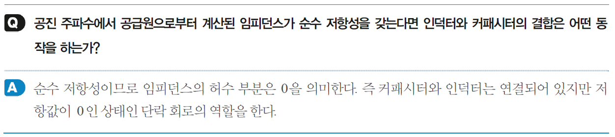
공진 주파수

Slide 34
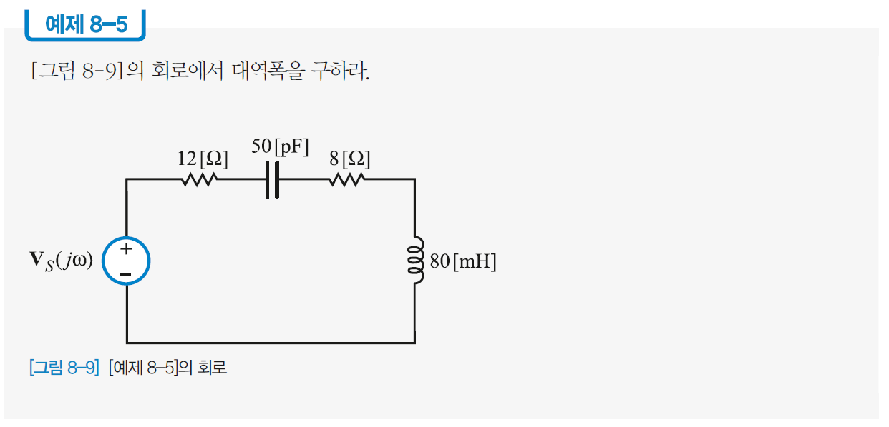
공진 주파수

Slide 35



공진 주파수
풀이
식 (8.17)을 이용하여 구한 공진 주파수
식 (8.28)을 이용하여 구한 품질 계수
식 (8.29)에 의해 구한 대역폭

Slide 36
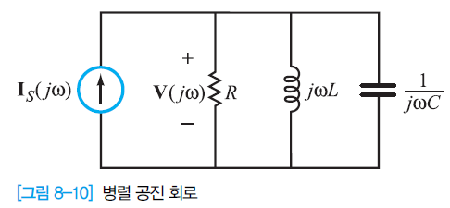
공진 주파수
병렬 공진 회로의 공진 주파수 : 어드미턴스의 허수가 0이네요
병렬 공진 회로의 공진 주파수
[그림 8-10]과 같은 주파수 영역에 대한 병렬 RLC 회로 살펴보기

Slide 37

공진 주파수
병렬 공진 회로의 공진 주파수 : 어드미턴스의 허수가 0이네요
병렬 공진 회로의 공진 주파수
직렬 공진 회로와 쌍대성 ^{Duality}을 갖고 있는 병렬 공진 회로의 입력 어드미턴스
식 (8.30)의 허수 부분이 0이 될 때 공진 상태가 발생
다음을 병렬 공진 회로의 공진 주파수라고 정의

Slide 38
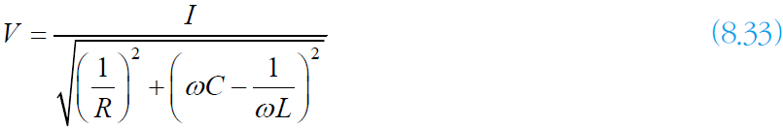


공진 주파수
병렬 공진 회로의 공진 주파수 : 어드미턴스의 허수가 0이네요
병렬 공진 회로의 공진 주파수
전압 크기의 주파수 응답
공진 주파수 ω_{r}을 갖는 공진에서 다음과 같은 최대 전력 소모가 발생
반전력 주파수 ω_{l}과 ω_{h}에서 소모되는 반전력

Slide 39


공진 주파수
병렬 공진 회로의 공진 주파수 : 어드미턴스의 허수가 0이네요
병렬 공진 회로의 공진 주파수
공진에서 구한 전압을 식 (8.35)에 대입
식 (8.36)의 전압과 식 (8.33)의 전압을 동일하게 놓고 풀기
식 (8.37)을 정리하여 얻은 ω 에 대한 이차방정식

Slide 40
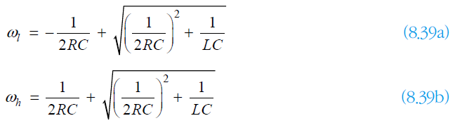

공진 주파수
병렬 공진 회로의 공진 주파수 : 어드미턴스의 허수가 0이네요
병렬 공진 회로의 공진 주파수
근의 공식을 이용하여 식 (8.38)을 풀어서 구한 반전력 주파수의 해
음의 주파수 값은 모순되므로 사용하지 않음
양의 제곱근의 값은 보다 큼

Slide 41


공진 주파수
병렬 공진 회로의 공진 주파수 : 어드미턴스의 허수가 0이네요
병렬 공진 회로에서 대역폭과 품질 계수
대역폭 BW는 다음과 같이 정의
품질 계수 Q
품질 계수와 대역폭의 관계

Slide 42
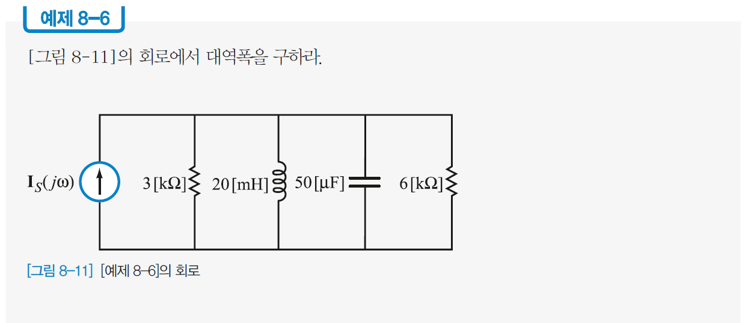
공진 주파수

Slide 43



공진주파수
풀이
식 (8.32)를 이용하여 구한 공진 주파수
병렬 연결된 저항의 전체 값
식 (8.41)을 이용하여 구한 품질 계수
식 (8.42)에 의해서 구한 대역폭

Slide 44
8.3 주파수 범위에 따른 필터 종류
:: Keywords
차단 주파수 | 저역통과 필터 | 고역통과 필터 | 대역통과 필터 |
대역저지 필터 | 중심 주파수

Slide 45
주파수 범위에 따른 필터 종류
필터의 개념 : 필요 없는 것은 제거해요
필터 ^{Filter}
필터의 역할
❶ 원하는 주파수 통과
❷ 잡음 혹은 회로의 동작을 방해하는 특정 주파수를 감쇠 혹은 제거
❸ 입력 신호의 스펙트럼을 주파수 응답으로 변형하여 출력 스펙트럼 생성
필터는 수동 필터와 능동 필터로 구분
수동 필터는 저항, 인덕터, 커패시터와 같은 수동 소자의 결합으로 구성
저역통과, 고역통과, 대역통과, 대역저지 필터가 대표적인 수동 필터

Slide 46
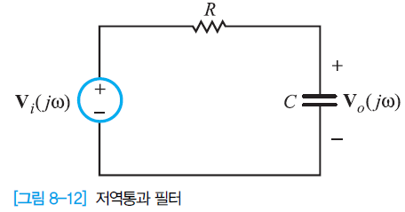
주파수 범위에 따른 필터 종류
저역통과 필터 : 높은 주파수는 사절합니다
차단 주파수 ^{Cutoff frequency}
통과대역 및 저지대역을 구분 짓는 경계 주파수
저역통과 필터 ^{Low-Pass Filter, LPF}
낮은 주파수는 통과시키고 높은 주파수는 저지
즉, 차단 주파수 ω_{c}까지의 주파수만 통과할 수 있도록 설계
기본형으로 사용, 저항과 커패시터로 구성

Slide 47


주파수 범위에 따른 필터 종류
저역통과 필터 : 높은 주파수는 사절합니다
저역통과 필터 ^{Low-Pass Filter, LPF}
필터에 대한 주파수 응답
전압 분할 법칙을 이용한 출력 전압
식 (8.44)를 식 (8.43)에 대입하여 얻은 전달함수

Slide 48

주파수 범위에 따른 필터 종류
저역통과 필터 : 높은 주파수는 사절합니다
저역통과 필터 ^{Low-Pass Filter, LPF}
만일 식 (8.45)에서 ω = 0이면, 커패시터의 임피던스는 무한대
개방 회로처럼 동작하고, 전달함수는 1
ω = ∞이면, 커패시터의 임피던스는 0
단락 회로처럼 동작하고, 전달함수는 0
[그림 8-12]의 회로에서 계산된 차단 주파수
식 (8.46)을 정리한 차단 주파수
1차 RC 회로의 시간 상수 τ = RC의 역수를 의미

Slide 49


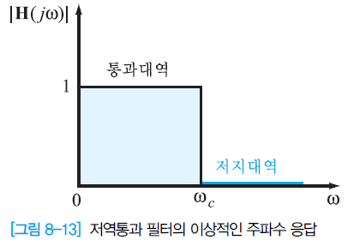
주파수 범위에 따른 필터 종류
저역통과 필터 : 높은 주파수는 사절합니다
저역통과 필터 ^{Low-Pass Filter, LPF}
저주파수 에서는 원하는 신호를 통과
고주파수 에서는 신호가 통과시키지 않음
[그림 8-13]은 저역통과 필터의 이상적인 주파수 응답을 보여줌

Slide 50
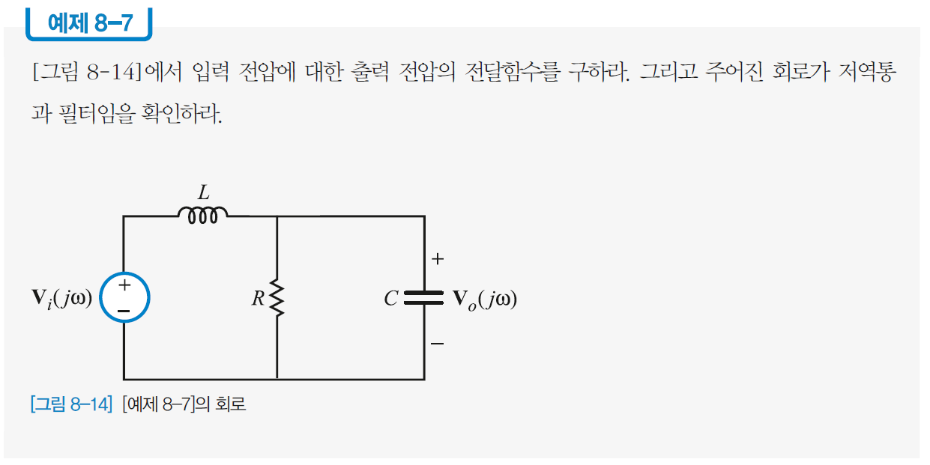
주파수 범위에 따른 필터 종류

Slide 51
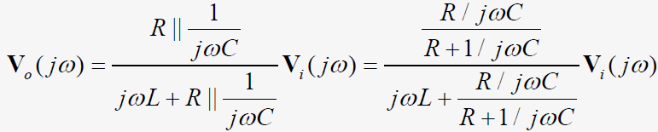

주파수 범위에 따른 필터 종류
풀이
전압 분할 법칙을 이용한 출력 전압
전달함수
전달함수에 ω = 0을 대입하면 H(0) = 1, ω = ∞이면 H(∞) = 0
저역통과 필터로 동작함을 확인

Slide 52
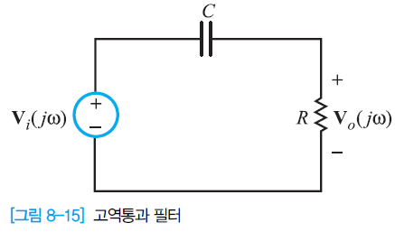
주파수 범위에 따른 필터 종류
고역통과 필터 : 낮은 주파수는 사절합니다
고역통과 필터 ^{high-Pass Filter, HPF}
높은 주파수는 통과시키고 낮은 주파수는 저지
즉, 차단 주파수 ω_{c} 위의 모든 주파수가 통과할 수 있음
저역통과 필터와 다르게 저항과 커패시터의 위치를 바꾸어 구성
출력 전압은 저항을 가로질러 흐름

Slide 53



주파수 범위에 따른 필터 종류
고역통과 필터 : 낮은 주파수는 사절합니다
고역통과 필터 ^{high-Pass Filter, HPF}
전압 분할 법칙을 이용한 출력 전압
식 (8.48)을 식 (8.43)에 대입하여 얻은 전달함수
ω = 0이면 전달함수는 0
ω = ∞이면 전달함수는 1
고역통과 필터의 차단 주파수

Slide 54

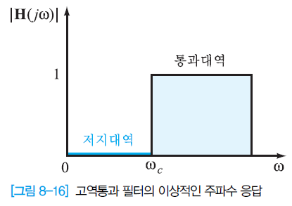
주파수 범위에 따른 필터 종류
고역통과 필터 : 낮은 주파수는 사절합니다
고역통과 필터 ^{high-Pass Filter, HPF}
식 (8.50)을 정리한 차단 주파수
[그림 8-16]은 고역통과 필터의 이상적인 주파수 응답을 보여줌

Slide 55
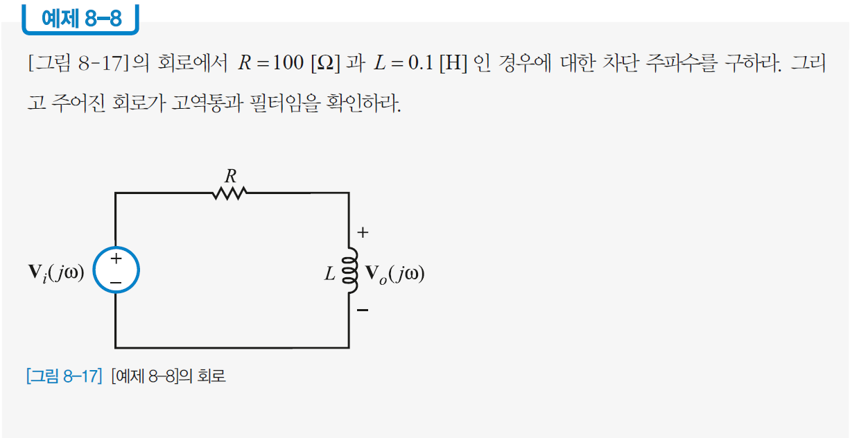
주파수 범위에 따른 필터 종류

Slide 56



주파수 범위에 따른 필터 종류
풀이
차단 주파수의 계산
저항과 인덕터의 값을 대입하여 구한 차단 주파수
전달함수
전달함수에 ω = 0을 대입하면 H(0) = 0, ω = ∞이면 H(∞) = 1
고역통과 필터로 동작함을 확인 할 수 있음

Slide 57
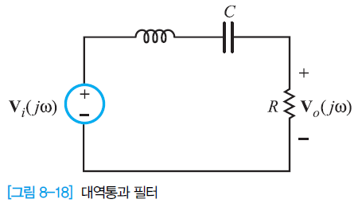
주파수 범위에 따른 필터 종류
대역통과 필터 : 내부만 취급해요
중심 주파수 ^{Center frequency}
대역폭의 낮은 주파수 ω_{l}과 높은 주파수 ω_{h}의 중앙에 위치
대역통과 필터 ^{Band-Pass Filter, BPF}
일정 주파수 대역 내부에 있는 주파수는 통과
이들 대역 외부에 있는 주파수는 저지
RLC 회로의 구조, 출력 전압은 저항을 가로질러 흐름

Slide 58
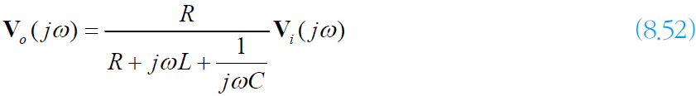

주파수 범위에 따른 필터 종류
대역통과 필터 : 내부만 취급해요
대역통과 필터 ^{Band-Pass Filter, BPF}
전압 분할 법칙을 이용한 출력 전압
식 (8.52)를 식 (8.43)에 대입하여 얻은 전달함수
ω = 0이면, 커패시터의 임피던스는 무한대
개방 회로처럼 동작하고, 전달함수는 0
ω = ∞인 경우도 전달함수는 0
입력 신호를 다양하게 감쇠, 일정 신호의 주파수에만 의존

Slide 59
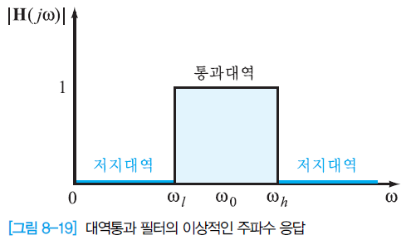
주파수 범위에 따른 필터 종류
대역통과 필터 : 내부만 취급해요
대역통과 필터 ^{Band-Pass Filter, BPF}
[그림 8-19]는 대역통과 필터의 이상적인 주파수 응답을 보여줌

Slide 60


주파수 범위에 따른 필터 종류
대역통과 필터 : 내부만 취급해요
대역통과 필터 ^{Band-Pass Filter, BPF}
중심 주파수는 다음과 같이 계산
낮은 주파수와 높은 주파수의 중앙에 위치하므로 전달함수의 크기는 1
식 (8.54)를 정리한 중심 주파수
대역통과 필터는 ω_{l} < ω₀ < ω_{h}의 주파수 대역폭 내부의 모든 주파수를 통과하도록 설계

Slide 61
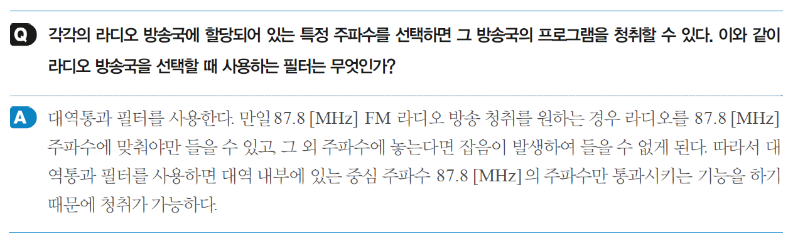
주파수 범위에 따른 필터 종류

Slide 62
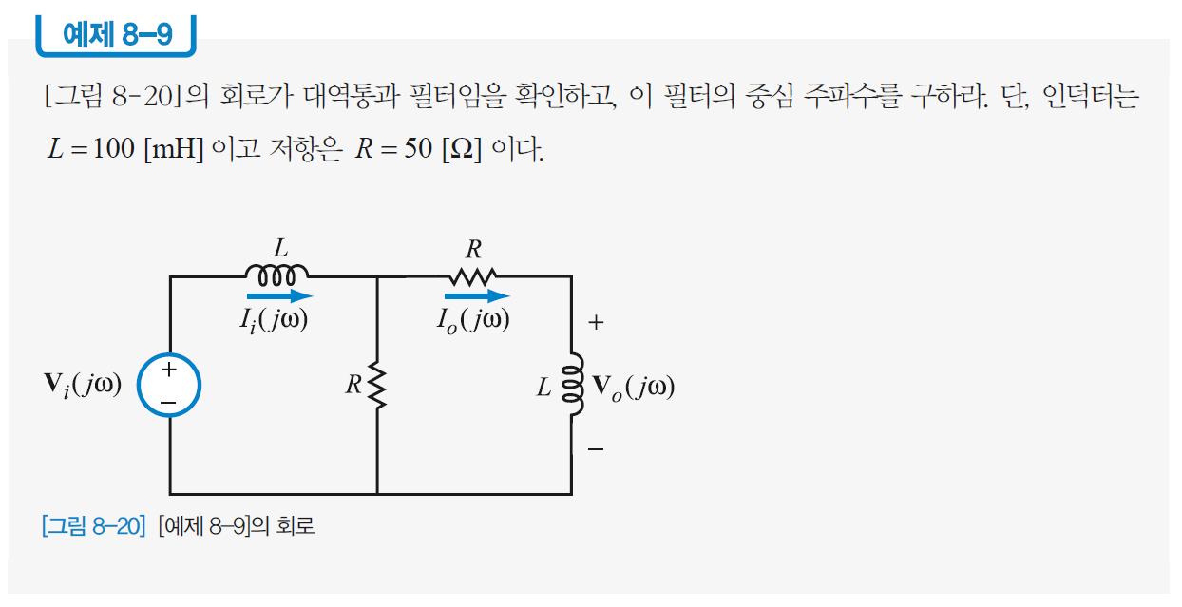
주파수 범위에 따른 필터 종류

Slide 63
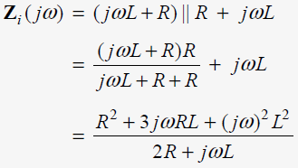


주파수 범위에 따른 필터 종류
풀이
입력 전압원에서 들여다본 전체 입력 임피던스
입력 전류
전류 분할 법칙을 이용

Slide 64

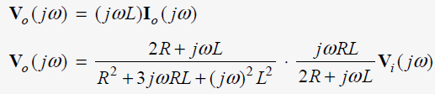

주파수 범위에 따른 필터 종류
풀이
입력 임피던스와 입력 전류를 이용한 출력 전류
옴의 법칙을 이용한 출력 전압
정리된 전달함수
전달함수에 ω = 0을 대입하면 H(0) = 0, ω = ∞이면 H(∞) = 0
대역통과 필터로 동작함을 확인할 수 있음

Slide 65

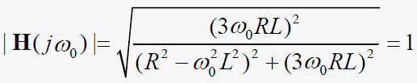

주파수 범위에 따른 필터 종류
풀이
전달함수를 다시 쓰기
중심 주파수에서 전달함수의 크기는 1이므로 중심 주파수는 다음과 같이 계산
따라서 구하고자 하는 중심 주파수

Slide 66
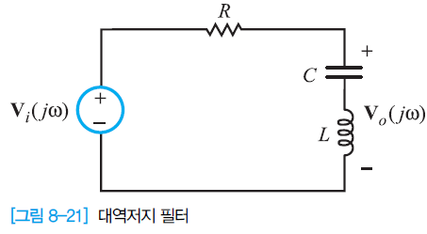
주파수 범위에 따른 필터 종류
대역저지 필터 : 외부만 취급해요
대역저지 필터 ^{Band-Stop Filter, BSF}
일정 주파수 대역 외부에 있는 주파수는 통과
이들 대역 내부에 있는 주파수는 저지
대역통과 필터와 동일한 RLC 회로 구조
출력 전압은 직렬로 연결된 커패시터와 인덕터를 가로질러 흐름

Slide 67
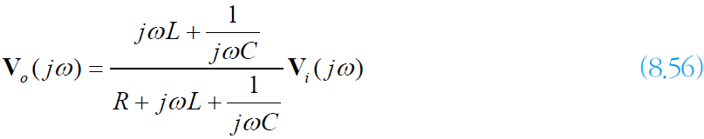

주파수 범위에 따른 필터 종류
대역저지 필터 : 외부만 취급해요
대역저지 필터 ^{Band-Stop Filter, BSF}
전압 분할 법칙을 이용한 출력 전압
식 (8.56)을 이용하여 얻은 전달함수
ω = 0이면 전달함수는 1, ω = ∞인 경우도 전달함수는 1

Slide 68
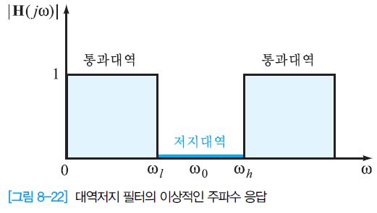
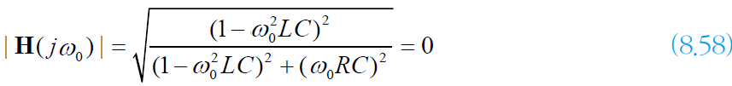
주파수 범위에 따른 필터 종류
대역저지 필터 : 외부만 취급해요
대역저지 필터 ^{Band-Stop Filter, BSF}
[그림 8-22]는 대역저지 필터의 이상적인 주파수 응답을 보여줌
중심 주파수는 식 (8.57)의 전달함수의 크기가 0이 되는 최저점
중심 주파수의 계산

Slide 69

주파수 범위에 따른 필터 종류
대역저지 필터 : 외부만 취급해요
대역저지 필터 ^{Band-Stop Filter, BSF}
식 (8.58)을 정리한 중심 주파수
대역저지 필터는 ω_{l} < ω₀ < ω_{h}의 주파수 대역폭 내부의 모든 주파수를 저지하거나 제거하도록 설계
중심 주파수를 제거 주파수라고 부르기도 함
대역폭 BW = ω_{h} - ω_{l}을 제거 대역폭이라 부름

Slide 70
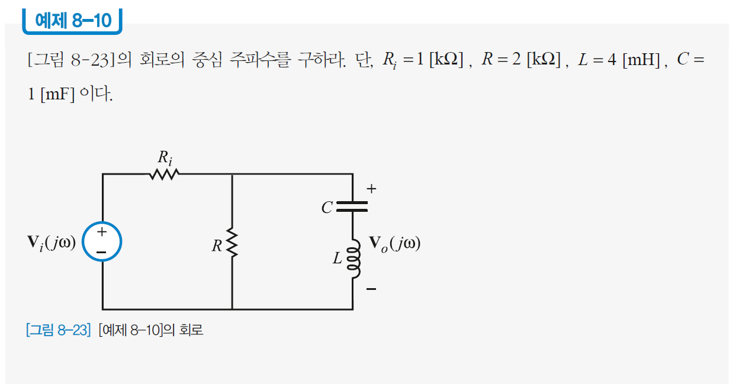
주파수 범위에 따른 필터 종류

Slide 71
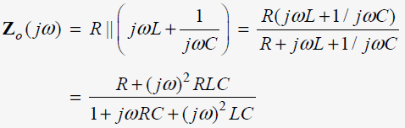


주파수 범위에 따른 필터 종류
풀이
출력 전압원에서 들여다본 전체 출력 임피던스
전압 분할 법칙을 이용한 출력 전압
출력 임피던스를 대입한 전달함수

Slide 72


주파수 범위에 따른 필터 종류
풀이
중심 주파수의 계산
구하는 중심 주파수

Slide 73
8.4 시각적인 주파수 응답 해석 방법
:: Keywords
영점 | 극점 | 보드 선도

Slide 74

시각적인 주파수 응답 해석 방법
전달함수의 영점과 극점 : 분자와 분모의 근이지요
영점 ^{Zero}과 극점 ^{Pole}
식 (8.7)은 분자 다항식 N(jω)와 분모 다항식 D(jω)의 항으로 나타낼 수 있음
N(jω) = 0의 근은 전달함수의 영점
D(jω) = 0의 근은 전달함수의 극점

Slide 75
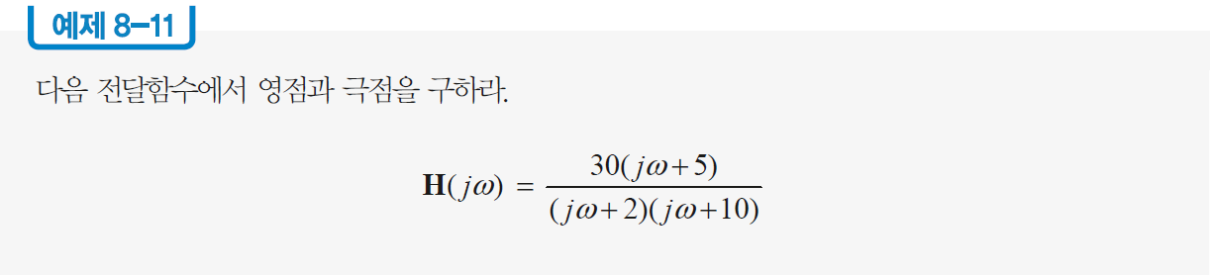
시각적인 주파수 응답 해석 방법

Slide 76
시각적인 주파수 응답 해석 방법
풀이
전달함수의 분자의 다항식을 0으로 만드는 근
영점: -5
전달함수의 분모의 다항식을 0으로 만드는 근
극점: -2, -10

Slide 77
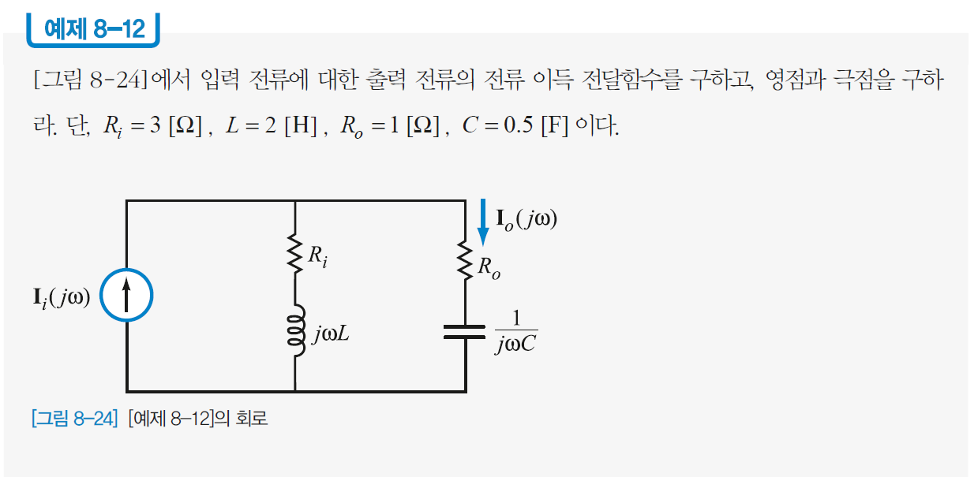
시각적인 주파수 응답 해석 방법

Slide 78
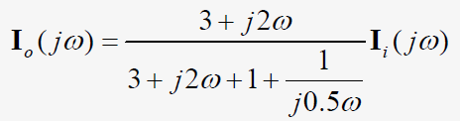

시각적인 주파수 응답 해석 방법
풀이
전류 분할 법칙을 이용한 출력 전류의 계산
전류 이득 전달함수
영점 : 0, -1.5
극점 : -1(중근)

Slide 79

시각적인 주파수 응답 해석 방법
보드 선도 : 주파수 응답을 세미로그로 그려요
보드 선도 ^{Bode plot}
주파수 응답의 도면에서 수평축은 밑수 10을 사용하는 상용로그(common logarithm)로 주파수를 표시
수직축은 데시벨(decibel, [dB])로 주파수 응답의 크기를 표시
일상생활에서 데시벨은 소음의 크기를 나타내는 기준처럼 사용
주파수 응답에서 데시벨은 전압 이득의 크기로 사용
입력과 출력 임피던스가 동일한 경우에 데시벨의 정의
데시벨은 단위가 없고 전류 이득 및 전력 이득에도 사용

Slide 80
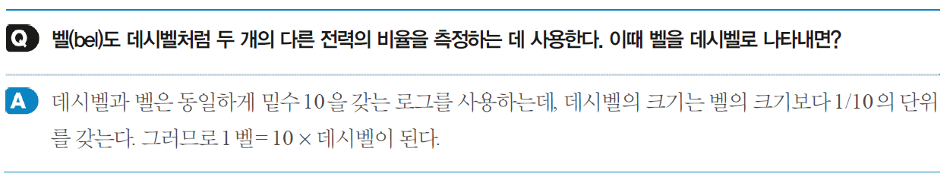
시각적인 주파수 응답 해석 방법

Slide 81
시각적인 주파수 응답 해석 방법
보드 선도 : 주파수 응답을 세미로그로 그려요
보드 선도 ^{Bode plot}
전달함수의 위상과 크기를 주파수 변화에 따라 그리는 세미로그 ^{Semilog} 도면
식 (8.8)에 자연로그를 적용
실수부는 데시벨로 표시되는 전달함수의 크기
허수부는 각도로 표시되는 전달함수의 위상
보드 크기 선도에서 이득은 다음과 같이 정의

Slide 82

시각적인 주파수 응답 해석 방법
보드 선도 : 주파수 응답을 세미로그로 그려요
보드 선도 ^{Bode plot}
전달함수는 다음과 같이 표준형으로 다시 정의
전달함수의 분자는 영점, 분모는 극점으로 나누어져 있음
K는 이득항 상수, z₁은 영점, p₁는 극점
ζ₁과 ζ₂는 영점과 극점의 감쇠 계수
ω_{k}는 영점에서 절점 주파수 Corner frequency 혹은 Break frequency
ω_{n}는 극점에서 절점 주파수

Slide 83

시각적인 주파수 응답 해석 방법
보드 선도 : 주파수 응답을 세미로그로 그려요
상수항
K가 양수이면, 상수의 크기는 20log₁₀K이고 위상은 0°
K가 음수이면, 상수의 크기는 20log₁₀|K|이고 이고 위상은 ±180°
보드 선도에서 수평축 상의 두 주파수 사이의 간격은 10배수 비율
이것을 1[decade]라고 부름
10 [Hz]와 100 [Hz] 사이 혹은 500 [Hz]와 5000 [Hz] 사이

Slide 84

시각적인 주파수 응답 해석 방법
보드 선도 : 주파수 응답을 세미로그로 그려요
원점에서 영점과 극점
(jω)⁺¹은 원점에서 영점을 표시, 크기는 20log₁₀|ω| 이고 위상은 90°
(jω)⁻¹은 원점에서 극점을 표시, 크기는 -20log₁₀|ω| 이고 위상은 -90°
영점에서 기울기는 20 [dB/decade]이므로 증가하는 직선을 표시
극점에서 기울기는 -20 [dB/decade]이므로 감소하는 직선을 표시
보드 선도를 분석할 때는 가장 낮은 주파수부터 시작

Slide 85



시각적인 주파수 응답 해석 방법
보드 선도 : 주파수 응답을 세미로그로 그려요
단일 영점과 극점
식 (8.64)의 $\left(1+\frac{jω}{z_{1}}\right)$는 단일 영점을 표시
단일 영점의 크기
기울기 20 [dB/decade]인 직선 형태를 나타냄
두 개의 점근선이 만나는 주파수 ω = z₁인 경우를 절점 주파수라고 부름
단일 영점에 대한 위상

Slide 86

시각적인 주파수 응답 해석 방법
보드 선도 : 주파수 응답을 세미로그로 그려요
단일 영점과 극점
식 (8.66)에서 주파수가 0인 경우 위상은 0°
주파수가 ∞에 접근하는 매우 큰 값을 가지면 위상은 90°
주파수가 영점 z₁과 동일한 값을 가지면 위상은 45°

Slide 87



시각적인 주파수 응답 해석 방법
보드 선도 : 주파수 응답을 세미로그로 그려요
단일 영점과 극점
식 (8.64)의 ${\left(1+\frac{jω}{p_{1}}\right)}^{−1}$는 단일 극점을 표시
단일 극점의 크기
기울기 -20 [dB/decade]인 직선 형태를 나타냄
두 개의 점근선이 만나는 주파수 ω = p₁ 인 경우를 절점 주파수라고 부름
단일 영점에 대한 위상

Slide 88

시각적인 주파수 응답 해석 방법
보드 선도 : 주파수 응답을 세미로그로 그려요
단일 영점과 극점
식 (8.68)에서 주파수가 0인 경우 위상은 0°
주파수가 ∞에 접근하는 매우 큰 값을 가지면 위상은 -90°
주파수가 극점 p₁과 동일한 값을 가지면 위상은 -45°
주파수 ω = p₁을 접점으로 연결된 두 일차 직선에 의해 단일 영점의 보드 크기 응답에 접근

Slide 89

시각적인 주파수 응답 해석 방법
보드 선도 : 주파수 응답을 세미로그로 그려요
단일 영점과 극점
영점 응답과 극점 응답은 서로 반대 방향

Slide 90



시각적인 주파수 응답 해석 방법
보드 선도 : 주파수 응답을 세미로그로 그려요
2차 영점과 극점
식 (8.64)의 $\left[1+\frac{j2ξ_{1}ω}{ω_{k}}+{\left(\frac{jω}{ω_{k}}\right)}^{2}\right]$은 2차 영점을 표시
2차 영점의 크기
기울기 40 [dB/decade]인 직선 형태를 나타냄
2차 영점에 대한 위상

Slide 91

시각적인 주파수 응답 해석 방법
보드 선도 : 주파수 응답을 세미로그로 그려요
2차 영점과 극점
식 (8.70)에서 주파수가 0인 경우 위상은 0°
주파수가 ω = ω_{k} 인 경우 위상은 +90°
주파수가 ∞에 접근하는 매우 큰 값을 가지면 위상은 +180°
[그림 8-29]는 감쇠 계수 ζ₁ = 1로 지정하여 근사시킨 보드 크기 선도
두 개의 점근선이 만나는 주파수 ω = ω_{k}인 경우를 절점 주파수라고 부름

Slide 92


시각적인 주파수 응답 해석 방법
보드 선도 : 주파수 응답을 세미로그로 그려요
2차 영점과 극점
식 (8.64)의 $\frac{1}{\left[1+\frac{j2ξ_{2}ω}{ω_{n}}+{\left(\frac{jω}{ω_{n}}\right)}^{2}\right]}$은 2차 극점을 표시
2차 극점의 크기
기울기 -40 [dB/decade]인 직선 형태를 나타냄

Slide 93

시각적인 주파수 응답 해석 방법
보드 선도 : 주파수 응답을 세미로그로 그려요
2차 영점과 극점
식 (8.71)에서 주파수가 0에 접근하는 0.01ω_{n}처럼 작은 값
크기의 근삿값은 0을 갖게 되어 기울기가 0인 직선 형태
주파수가 10ω_{n} 에 접근하는 값
크기의 근삿값은 -40을 갖게 되어 기울기가 -40 [dB/decade]인 직선 형태
2차 극점에 대한 위상

Slide 94

시각적인 주파수 응답 해석 방법
보드 선도 : 주파수 응답을 세미로그로 그려요
2차 영점과 극점
식 (8.72)에서 주파수가 0인 경우 위상은 0°
주파수가 ω = ω_{n} 인 경우 위상은 -90°
주파수가 ∞에 접근하는 매우 큰 값을 가지면 위상은 -180°
[그림 8-30]은 감쇠 계수 ζ₂ = 1로 지정하여 근사시킨 보드 크기 선도
두 개의 점근선이 만나는 주파수 ω = ω_{n}인 경우를 절점 주파수라고 부름

Slide 95

시각적인 주파수 응답 해석 방법

Slide 96

시각적인 주파수 응답 해석 방법

Slide 97

시각적인 주파수 응답 해석 방법
풀이
데시벨로 변환시킨 보드 크기
보드 크기 선도는 다음과 같은 과정을 통해 그릴 수 있음
❶ 상숫값 20log₁₀0.1 = -20에 의해 기울기가 없는 직선이 그려짐
❷ 주어진 전달함수의 분자에 있는 영점 (1+jω)는 절점 주파수 ω = 1에서
시작하는 양의 기울기를 갖는 상승 직선으로 그려짐
❸ 분모에 있는 첫 번째 극점 (jω)⁻¹은 주파수 ω = 0.1 에서 시작하는
음의 기울기를 갖는 하강 직선으로 그려짐
❹ 분모에 있는 두 번째 극점 ${\left(1+\frac{jω}{10}\right)}^{−1}$은 절점 주파수 ω = 10에서
시작하는 음의 기울기를 갖는 하강 직선으로 그려짐

Slide 98
시각적인 주파수 응답 해석 방법
풀이
❺ 주파수 0.1~1에서 ❶과 ❸에서 구한 직선을 더하면 음의 기울기를 갖는
하강 직선이 그려짐
❻ 주파수 1~10에서 ❶, ❷, ❸에서 구한 직선을 더하면 기울기가 없는
직선이 그려짐
❼ 주파수 10 이상에서 ❶, ❷, ❸, ❹ 에서 구한 직선을 모두 더하면 음의
기울기를 갖는 하강 곡선이 그려짐

Slide 99

시각적인 주파수 응답 해석 방법
풀이

Slide 100

시각적인 주파수 응답 해석 방법

Slide 101

시각적인 주파수 응답 해석 방법
풀이
다음과 같은 과정을 통해 전달함수를 구한다.
❶ 절점 주파수는 점근선이 만나는 점 ω = 5, ω = 10, ω = 100
❷ 주파수 ω = 1에서 시작하는 기울기가 0 [dB]인 직선은 첫 번째
절점 주파수 ω = 5 를 만나고, 이때 이득 상수 K의 계산은 다음과 같음
❸ 첫 번째 절점 주파수 ω = 5에서 시작하는 직선은 두 번째 절점 주파수 ω = 10을 만날 때까지 상승 기울기 +20 [dB/decade]를 가지므로, 이는 단순 영점의 위치를 표시
절점 주파수 ω = 5에서 단순 영점은 다음과 같이 나타냄

Slide 102

시각적인 주파수 응답 해석 방법
풀이
❹ 세 번째 직선이 두 번째 절점 주파수 ω = 10에서 시작하여 세 번째
절점 주파수 ω = 100까지 연결
두 번째 절점 주파수 ω = 10은 네 번째 직선 기울기가 -40 [dB/decade]
이므로 하강의 원인
여전히 두 번째 직선의 기울기 +20 [dB/decade]에 걸쳐 있는 단순 극점
이때 원점에서 영점은 상쇄되어 절점 주파수 ω = 10에서 단순 극점은
다음과 같이 나타냄

Slide 103


시각적인 주파수 응답 해석 방법
풀이
❺ 네 번째 직선은 마지막 절점 주파수 ω = 100에서 시작하는 기울기
-40 [dB/decade]인 하강하는 직선이므로 극점의 위치를 의미
식 (8.70)을 이용하여 정확하게 표시하면 다음과 같이 2차 극점의 위치를 표시
절점 주파수 ω = 100 에서 2차 극점은 다음과 같이 나타냄

Slide 104


시각적인 주파수 응답 해석 방법
풀이
이제 ❷, ❸, ❹, ❺ 에서 구한 각각의 인수들을 사용하여 다음과 같이
전달함수의 표준형을 나타낼 수 있음
혹은 다음과 같이 나타낼 수 있음

